Slide 1
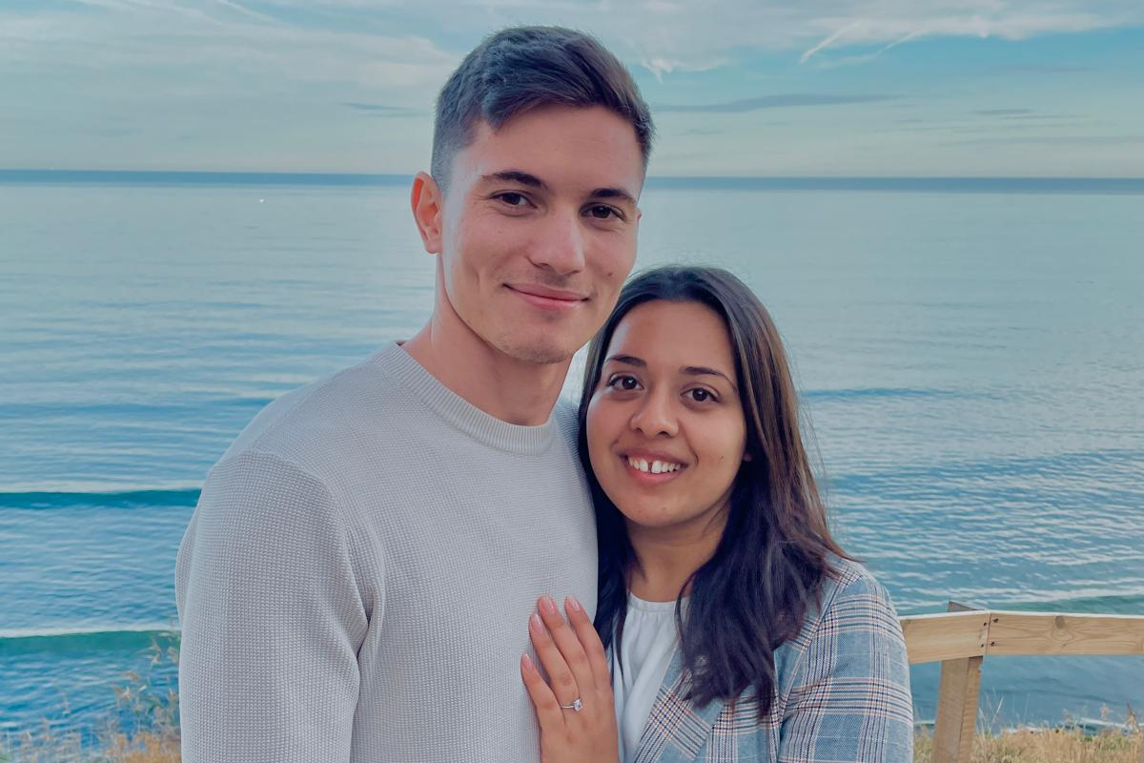
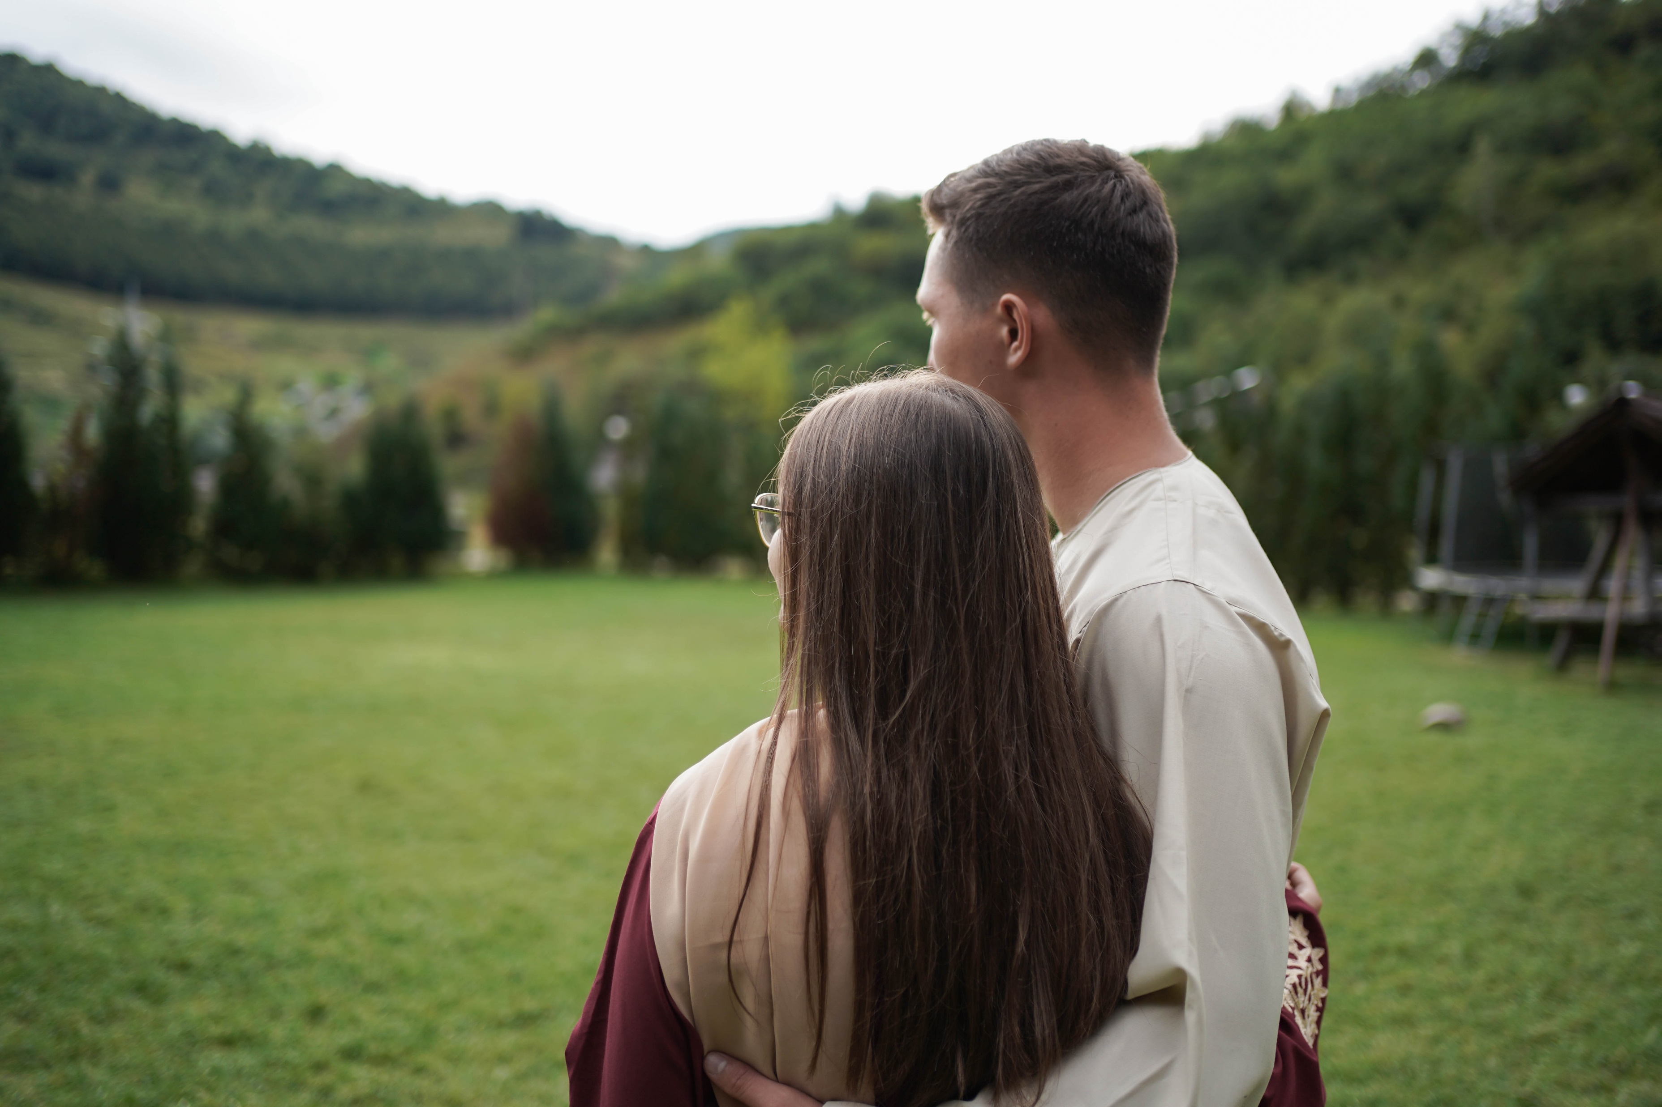

26 IANUARIE
Misionari acreditați, în pregătire pentru plecare
MARIN & IUNIA STÎNCA
IULIAN & ROHI*
Vor sluji într-o țară din Africa
Trimiși de Biserica Filadelfia din Paris, Biserica Maranata din Corjeuți și Biserica Viață Nouă din Mircea Vodă
Vor sluji într-o țară din Africa de Nord
Trimiși de Biserica Penticostală Maranata din Rădăuți
*pseudonime

Slide 2
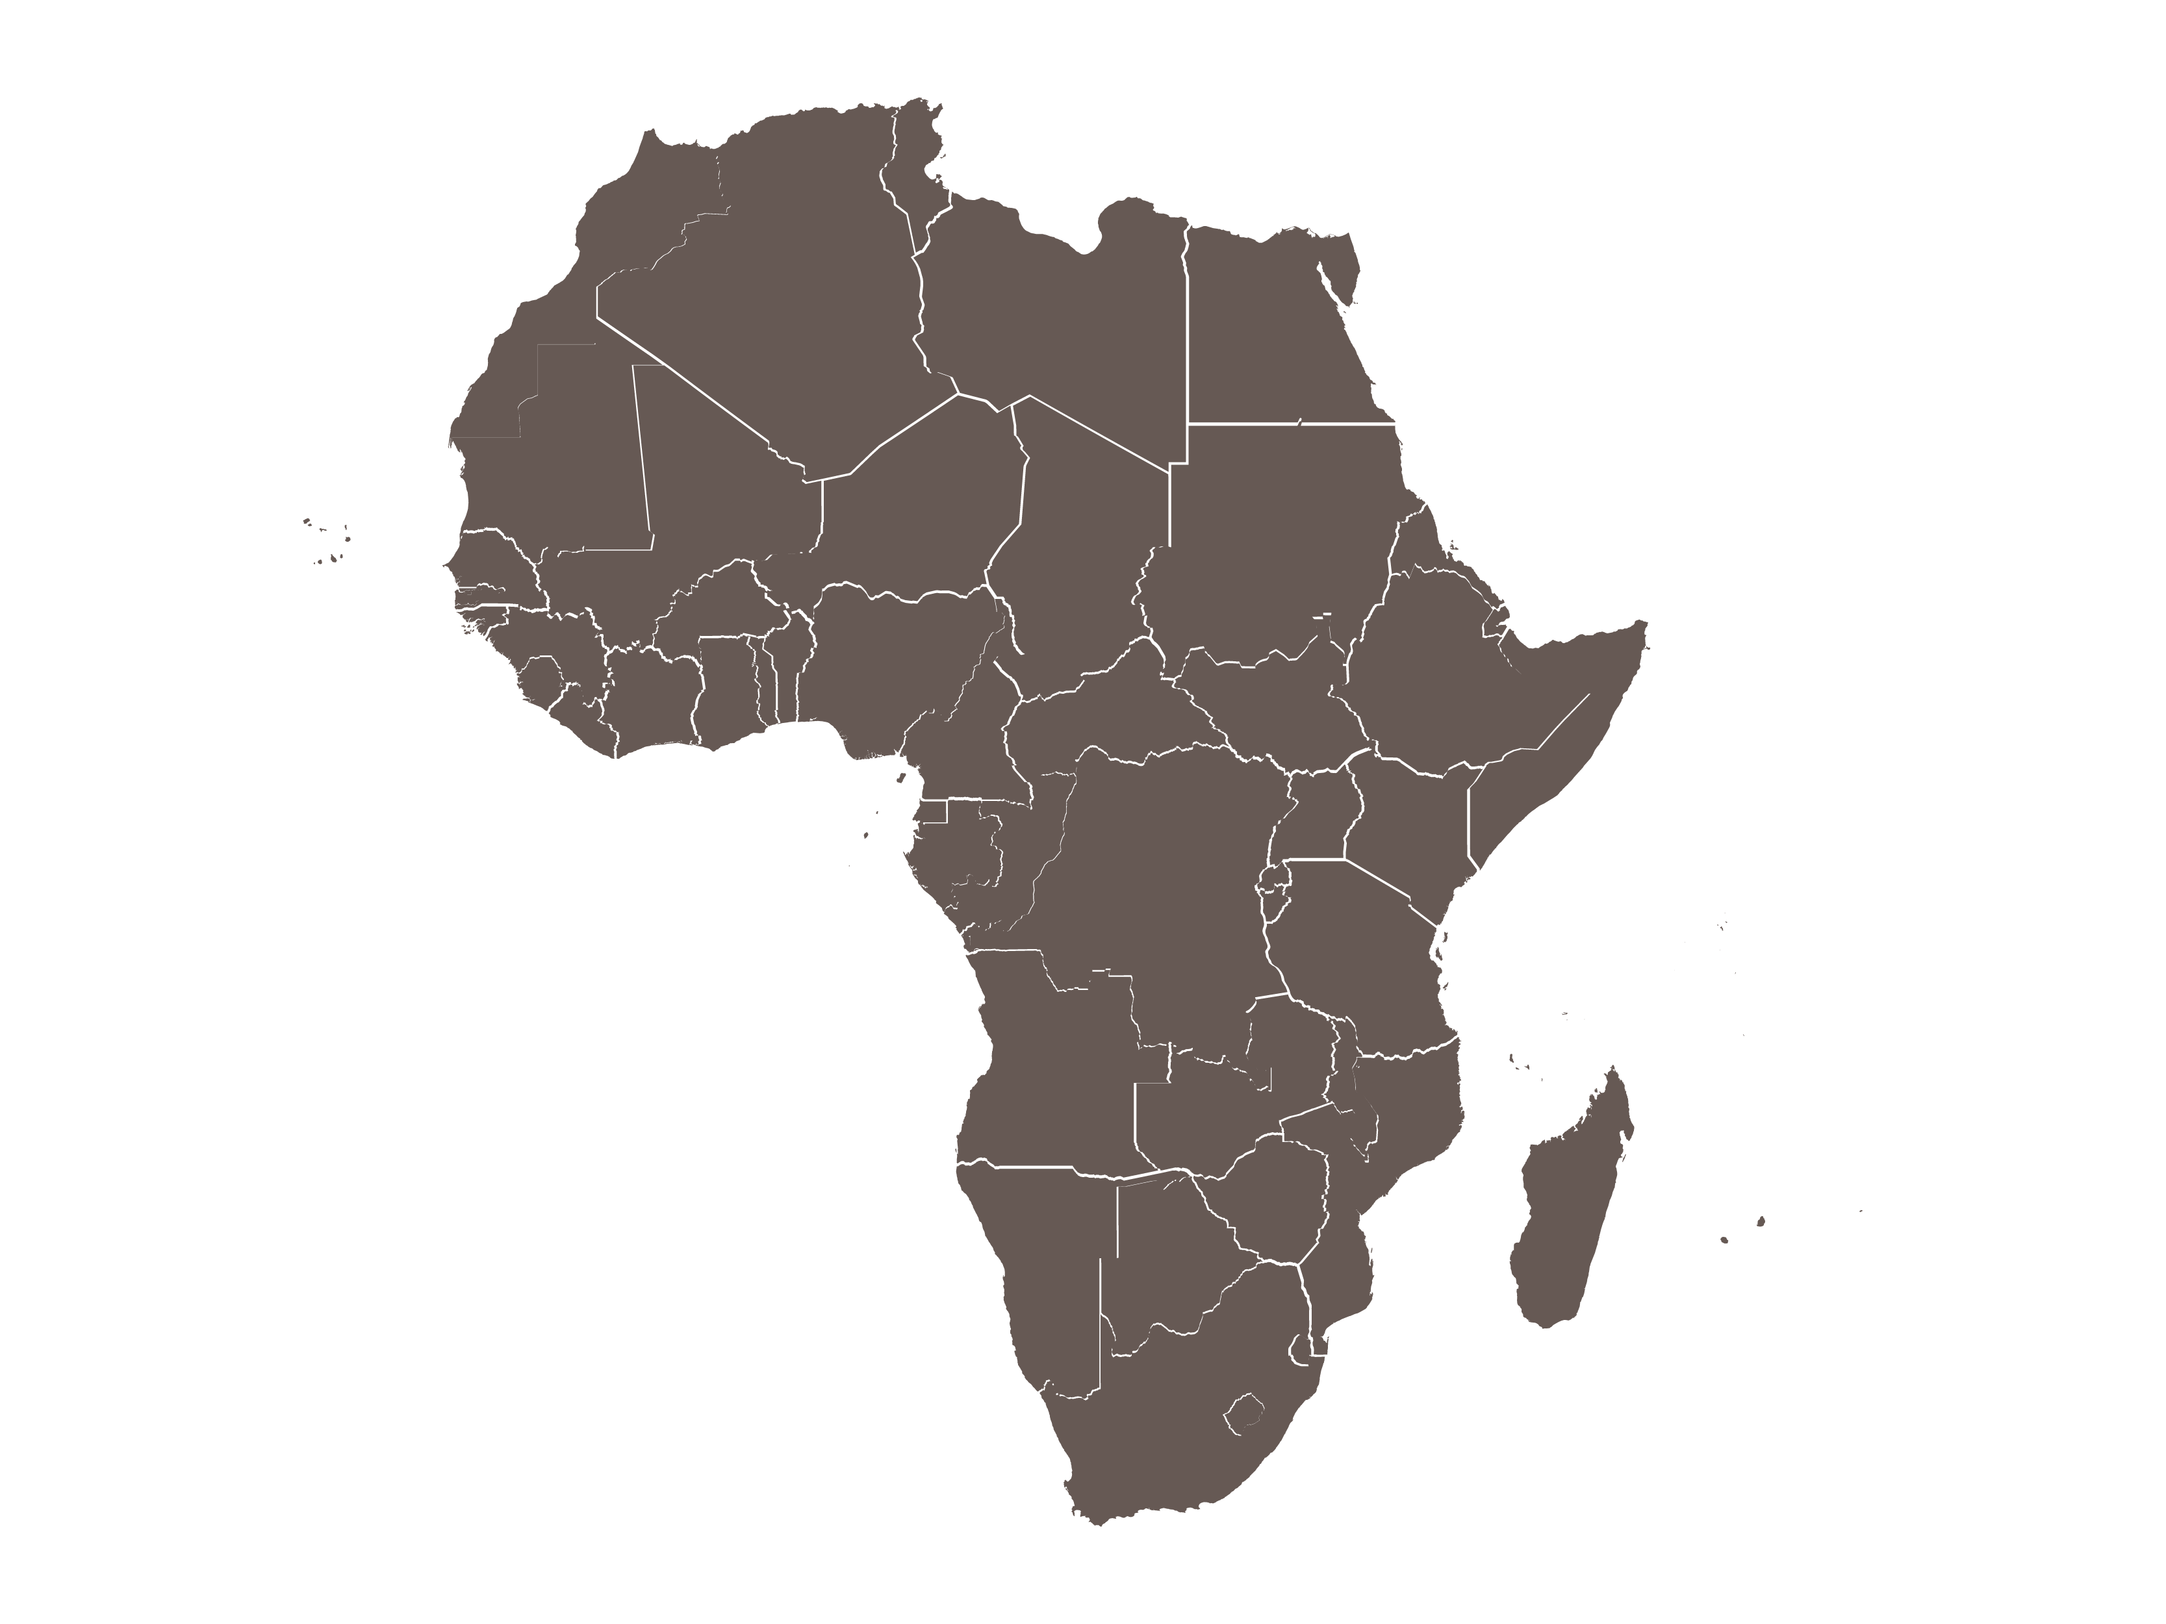
Motive de rugăciune
Biserici deschise pentru a-i primi în vederea promovării lucrării de misiune la care au fost chemați şi gata să-i susțină în rugăciune și financiar.
Trecere înaintea autorităților în vederea obținerii vizei de şedere.
Călăuzire şi înțelepciune pentru adaptare culturală și învățarea limbii locale.
Protecţie spirituală, emoțională și fizică.
Africa

